Slide 1

Anatomie d’une APP MAUI

Slide 2
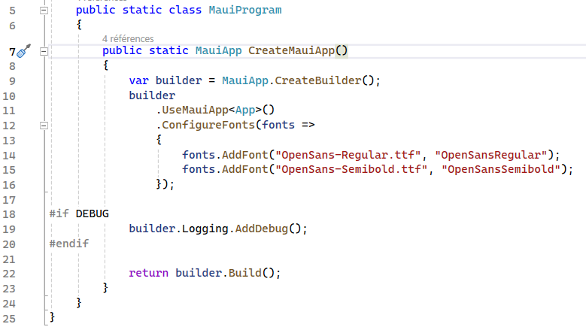
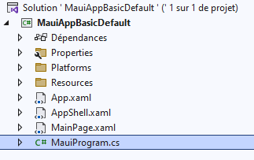
Bootstrap
~Program.cs

Slide 3
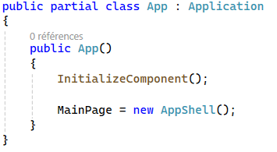

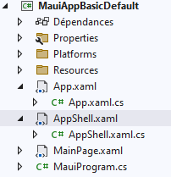
XAML / XAML.CS
VUE
CODE
XAML + CS => UNE CLASSE FINALE auto-générée
Mots clé "PARTIAL"
Explique que CS est "dessous" XAML

Slide 4
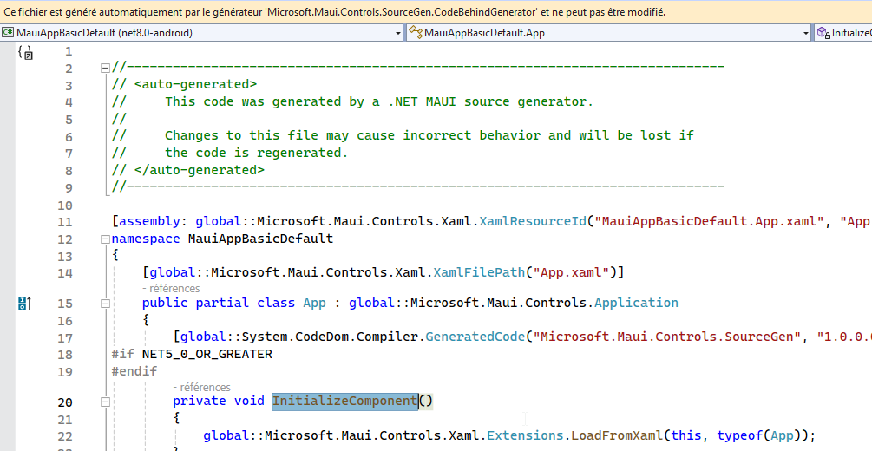

Slide 5
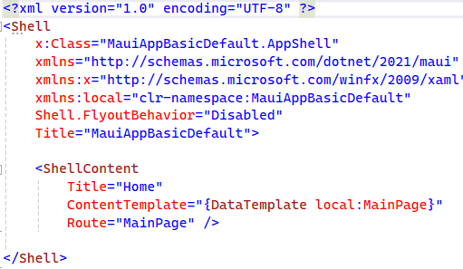
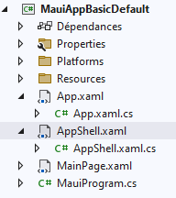
Page initiale "AppShell" et MainPage

Slide 6
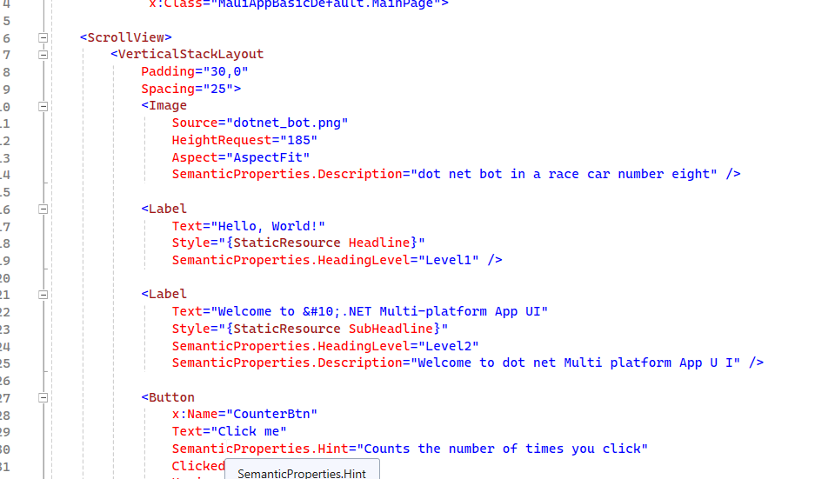
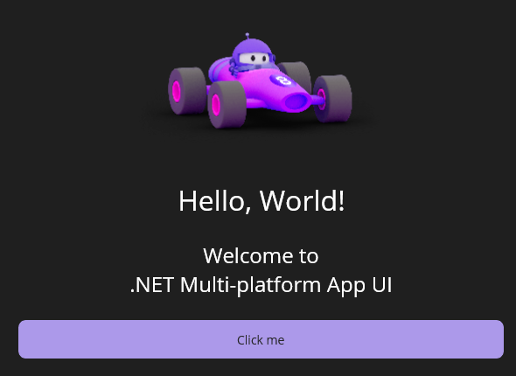

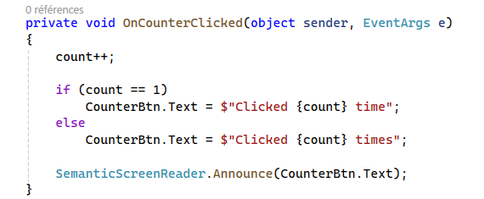
Page standard
XAML : VUE
XAML.CS : Code (Attention pas MVVM)

Slide 7
Résumé
1. MauiProgram
MauiProgram
Technique (pas toucher)
APP
Technique (pas toucher)
AppShell
Menu principal
Tab/Flyout
MainPage (et autres pages)
Cœur de l’application
2. App
.XAML
.XAML.CS
3. AppShell
.XAML
.XAML.CS
4. MainPage
.XAML
.XAML.CS

